Slide 1



PHÒNG GIÁO DỤC VÀ ĐÀO TẠO QUẬN LONG BIÊN
TRƯỜNG MẦM NON HỒNG TIẾN
Lĩnh vực phát triển nhận thức
LÀM QUEN VỚI TOÁN
Đề tài: Tách nhóm có 10 đối tượng ra làm 2 phần
Lứa tuổi: Mẫu giáo lớn (5-6 tuổi)
Người dạy: Nguyễn Thị Bích Hạnh
Năm học: 2020-2021

Slide 2
Trò chơi
Bé tài giỏi

Slide 3


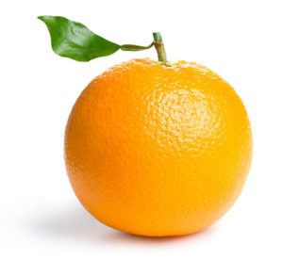
10
10

Slide 4




10
10

Slide 5
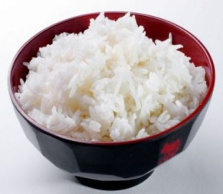
10
A. 1
B. 2
C. 3

Slide 6
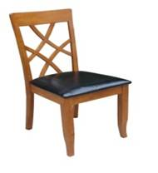
10
A. 4
B. 5
C. 6

Slide 7
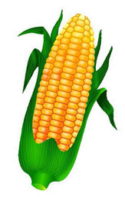
10
1
2
3
4
5
6
7
8
9
10

Slide 8
10
1
2
3
4
5
6
7
8
9
10

Slide 9
10
1
2
3
4
5
6
7
8
9
10

Slide 10
10
1
2
3
4
5
6
7
8
9
10

Slide 11
10
3
4
5
8
9
10
1
2
5
6
7

Slide 12




- Có mấy cách chia nhóm gồm
10 đối tượng thành 2 phần?
- Đó là những cách nào?

Slide 13
1 - 9
2 - 8
10
3 - 7
4 - 6
5 - 5

Slide 14
1- 9 | 9- 1
2- 8 | 8- 2
3- 7 | 7- 3
4- 6 | 6- 4
5- 5 | 5- 5

Slide 15
Ô CỬA BÍ MẬT
1
2
3
4

Slide 16




Cô có 10 bông hoa, tách thành 2 nhóm, 1 nhóm có 7 bông hoa, nhóm còn lại có mấy bông hoa?
Câu hỏi 1.
?
7
?
3
3
2
1
5
4
3
2
1
0
5
4
3
2
1
0
5
4
3
2
1
0
5
4
3
2
1
0

Slide 17
Ô CỬA BÍ MẬT
1
2
3
4

Slide 18



Cô có 10 bông hoa, tách thành 2 nhóm, 1 nhóm có 5 bông hoa, nhóm còn lại có mấy bông hoa?
Câu hỏi 2.
?
1
3
5
4
2
5
4
3
2
1
0
0
1
5
4
3
5
2
0
3
4
2
5
?
1
0
5
3
2

Slide 19
Ô CỬA BÍ MẬT
1
2
3
4

Slide 20

Cô có10 quả táo, tách thành 2 nhóm, 1 nhóm có 4 quả táo, nhóm còn lại có mấy quả táo?
Câu hỏi 3.
?
5
4
3
2
1
0
5
4
3
2
1
0
5
4
3
2
1
0
5
4
3
2
1
0
1
?
6
9
3

Slide 21
Ô CỬA BÍ MẬT
1
2
3
4

Slide 22

Có mấy cách để tách đối tượng có số lượng là 10
thành 2 nhóm?
Câu hỏi 4.
A. 3 cách
B. 5 cách
C. 4 cách
5
4
3
2
1
0
5
4
3
2
1
0
5
4
3
2
1
0
5
4
3
2
1
0

Slide 23


Trò chơi : “Bé đua tài”

Slide 24



